Slide 1

Las Señales Informativas
By Sol Sáez

Slide 2

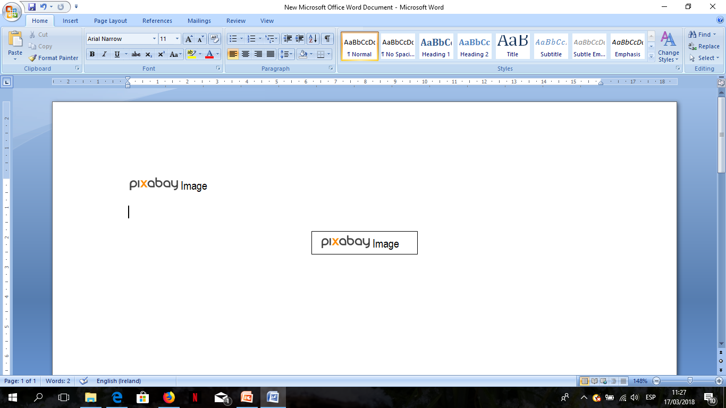
Paso de Peatones

Slide 3
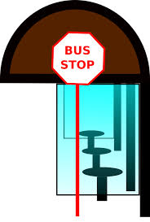
Parada de Autobús

Slide 4

Carril de Bicicletas

Slide 5

Obras

Slide 6

Discapacitados

Slide 7

Prohibido el Paso

Slide 8

Prohibido Fumar

Slide 9

Prohibido Aparcar

Slide 10

Salida de Emergencia

Slide 11

Primeros Auxilios

Slide 12

Cajero Autómatico

Slide 13

Ascensor

Slide 14

Servicios/Aseos

Slide 15

Salidas

Slide 16

Llegadas

Slide 17

Recogida de Equipajes

Slide 18

Alquiler de Coches

Slide 19

Punto de Encuentro

